Slide 1


Slide 2
Einführung in das Arduino Framework

Slide 3
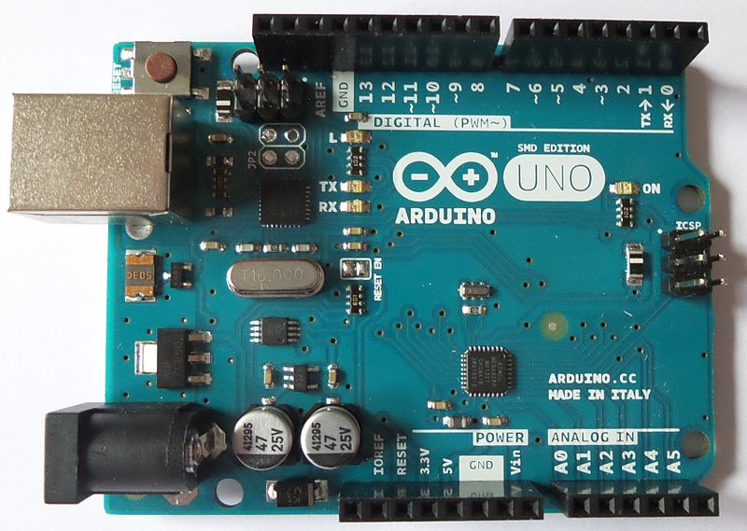
Was ist ein Arduino?
Arduino ist eine Physical-Computing-Plattform und besteht aus:
Hardware
Mikrocontrollerboard mit analogen und digitalen Ein-/Ausgängen
Software
Entwicklungsumgebung
Bibliotheken zum einfachen Zugriff auf Mikrocontroller-Peripherie

Slide 4

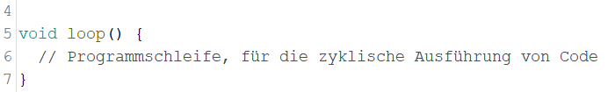
Beispiel Selbsthaltung
Ein Arduino-Programm (sketch) besteht aus 2 Elementen:

Slide 5
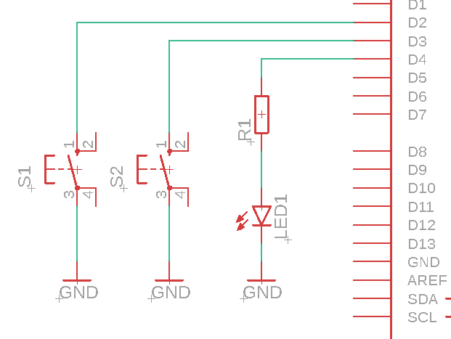
Beispiel Selbsthaltung
Aufgabe: Es soll eine LED mittels eines Ein- und eines Aus-Tasters geschalten werden.

Slide 6
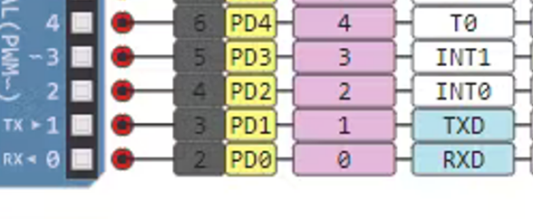
Beispiel Selbsthaltung
Ermitteln der Pins nach Datenblatt/Pinout
S1 -> 2
S2 -> 3
LED1 -> 4

Slide 7
Beispiel Selbsthaltung
Festlegen der Datenrichtung
S1 -> Eingang
S2 -> Eingang
LED1 -> Ausgang
Die Datenrichtung wird mit dem Befehl pinMode(PIN, MODE) eingestellt. Werte für MODE:
- INPUT -> Eingang
- OUTPUT -> Ausgang
- INPUT_PULLUP -> Eingang mit internen Pullup-Widerstand

Slide 8
Beispiel Selbsthaltung
Abfrage ob Eingang LOW oder HIGH ist
Die Abfrage der Eingänge geschieht mit dem Befehl digitalRead(PIN)
digitalRead(2);
-> für Taster S1
Achtung: Da die internen Pullups gesetzt sind und die Taster gegen GND geschalten sind, muss der Ausdruck noch negiert werden.

Slide 9
Beispiel Selbsthaltung
De-/Aktivierung des Ausgangs
Ausgänge werden mit dem Befehl digitalWrite(PIN, VALUE) geschrieben.
VALUE: HIGH oder LOW
digitalWrite(4, HIGH);
-> LED1 auf HIGH setzen
digitalWrite(4, LOW);
-> LED1 auf LOW setzen

Slide 10
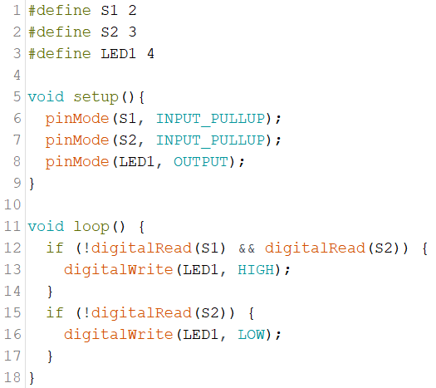
Beispiel Selbsthaltung
Lösung

Slide 11
Aufgabe 9
Entwickeln Sie ein Programm inklusive Schaltung mit 3 Leds und 4 Tastern mit der folgenden Funktion:
Taster 1 -> LED1 ein
Taster 2 -> LED2 ein
Taster 3 -> LED3 ein
Taster 4 -> alle LEDs aus

